Slide 1

Complexidade
de Algoritmos
Esp.: Cristiano Benites

Slide 2
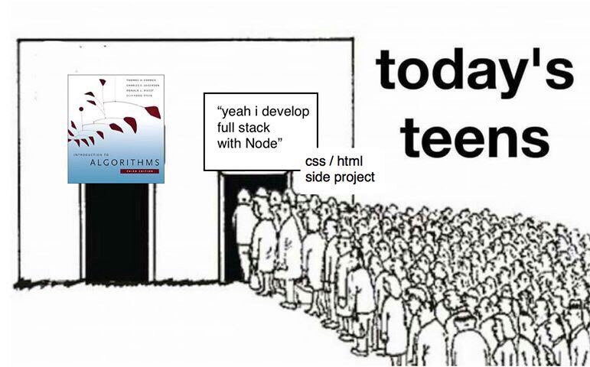

Slide 3
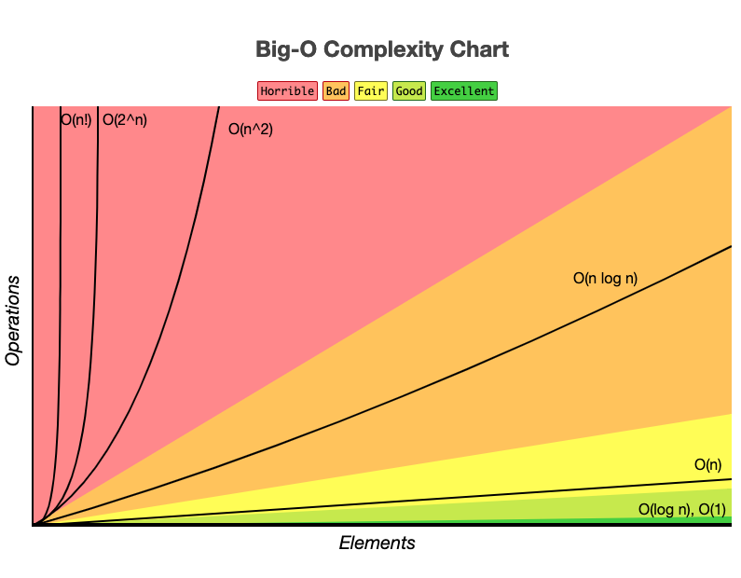
Constantes: O(1);
Logarítmicas: O(log n);
Lineares: O(n);
Quadráticos e cúbicas: O(n²) e O(n³);
Exponenciais e fatoriais: O(2ⁿ) e O(n!);

Slide 4
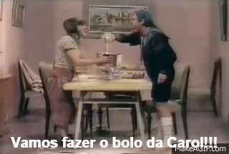
O que precisamos...

Slide 5
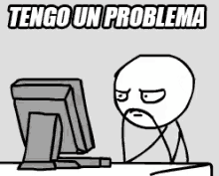
1. Problema - Elemento aparece mais que 25% em um array ordenado.
Dado uma coleção de números inteiros ordenados em ordem crescente, tem exatamente um inteiro que ocorre mais do que 25% das vezes. Analise a ordem de complexidade de tempo e espaço.

Slide 6

Como calcular os 25%?
Resposta: Pegamos o tamanho total do array e dividimos por 4

Slide 7


Slide 8

2. Problema - Procurando a menor letra maior que o alvo
Dado uma lista ordenada de letras do alfabeto, contendo somente letras minúsculas, e dado uma letra como alvo, procure o menor elemento na lista que é maior que o alvo.
Por exemplo:
letras = ["b", "d", "f", "j"]
alvo = "c"
# saída: "d"

Slide 9

E quando todos os elementos forem maiores?
Resposta: Quando todos forem maiores, retornaremos o primeiro elemento da lista.
E se o alvo existir na lista?
Resposta: A saída deve ser maior que o alvo.

Slide 11
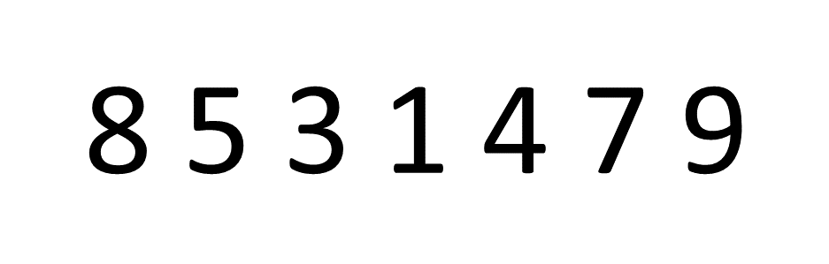
3. Problema - Substituição de números
Dado um array de números de tamanho n, para cada um de seus números, substitua-o pelo maior número possível à sua direita no array.
Por exemplo:
Entrada: [0, 1, 2, 3, 2, 5, 1, 2, 3]
Saída: [5, 5, 5, 5, 5, 5, 3, 3, 3]

Slide 12

O que devo fazer se não houver números à direita do número atual?
Resposta: o loop se encerrou;
E se o número atual for maior que todos os números à sua direita?
Resposta: Ele não muda.

Slide 13
betrybe.com

